Slide 1

Literature Study Report
Date: 10.18 By Haozhe Feng
Deep Adversarial Networks for Biomedical Image Segmentation Utilizing Unannotated Images
我们毕业啦
其实是答辩的标题地方

Slide 2
论文绪论
在医疗图像的数据获取过程中,获取原始数据(如CT图,磁共振图)是容易的,但是获取这些图像所对应的Annotation(如病理诊断,病理部位等)则是困难的.
一个典型的情形是我们拥有很多数据,但是只有一小部分是有对应的Annotation的.如果我们仅仅使用有Annotation的数据进行模型训练,无疑会浪费很多信息.
因此论文解决的主要问题是,如何利用Unannotated图像来进行训练,并让网络学习到这些图像的特征.
论文提出使用GAN的思想来构造”标记生成-预测分类”模型利用未标记数据.

Slide 3
论文方法
将经典GAN模型用于Unannotated图像学习
经典GAN有2个部分,一个是生成部分,另一个是判别部分.生成部分使用从均匀分布采样的随机输入生成目标数据,判别网络用来对数据进行判断,判断其是否为原始数据还是生成数据.
生成网络变形
将这个思想应用于Unannotated图像中,我们先用已有具有标签的数据来训练一个粗糙的语义分割网络(SN),然后将生成网络用SN来代替,这样生成网络部分生成的数据为输入图片的pixel-wise的标签.
判别网络介绍
在第二步判别网络中,将标签与对应输入的连结作为判别网络(EN)的输入,对应的标签为输入为Annotated(1),还是Unannotated(0),该标签是已知的,因此EN用以鉴别我们的输入是有标签的数据还是没有标签的数据,据此可以对判别网络进行训练.
最后我们将判别网络的参数固定,将EN与SN相连接,从而利用EN的输出损失函数的梯度对SN进行训练.

Slide 4
论文难点
过程总结
论文提出的DCN的本质就是利用判别网络以及我们已知的有标记和没有标记这一事实,利用这一弱化的标签来将Unannotated数据的信息传递到SN中,从而优化原分割网络对于Unannotated数据的分割.
模型难点问题
与经典GAN模型类似,本模型的核心难度在于网络训练,而导致这一难度的原因在于EN利用的标签(Annotated & Unannotated)与分割任务相比是很weak的.
论文提出了2个意见来指导训练.

Slide 5
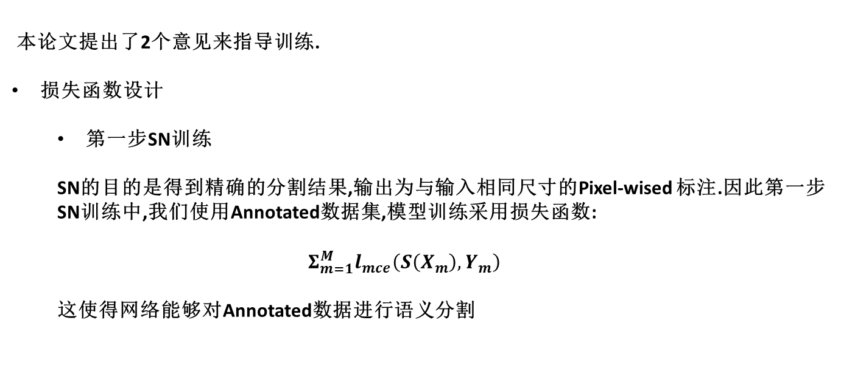
模型训练
本论文提出了2个意见来指导训练.
损失函数设计
第一步SN训练
SN的目的是得到精确的分割结果,输出为与输入相同尺寸的Pixel-wised 标注.因此第一步SN训练中,我们使用Annotated数据集,模型训练采用损失函数:
$$Σ_{m=1}^{M}l_{mce}\left(S\left(X_{m}\right),Y_{m}\right)$$
这使得网络能够对Annotated数据进行语义分割

Slide 6
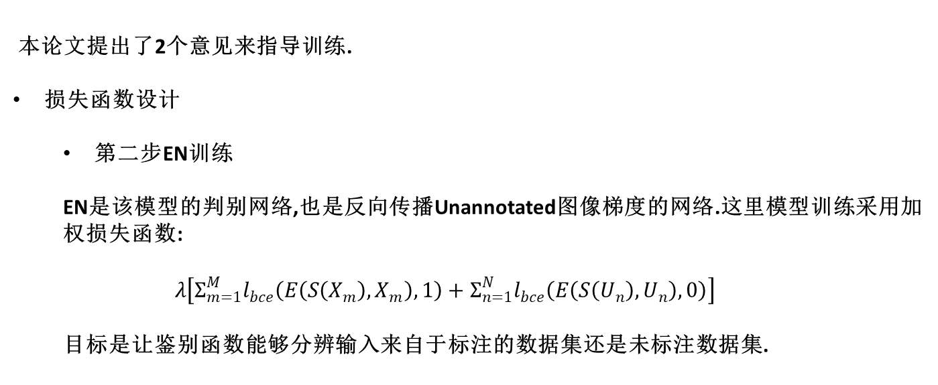
模型训练
本论文提出了2个意见来指导训练.
损失函数设计
第二步EN训练
EN是该模型的判别网络,也是反向传播Unannotated图像梯度的网络.这里模型训练采用加权损失函数:
$$λ\left[Σ_{m=1}^{M}l_{bce}\left(E\left(S\left(X_{m}\right),X_{m}\right),1\right)+Σ_{n=1}^{N}l_{bce}\left(E\left(S\left(U_{n}\right),U_{n}\right),0\right)\right]$$
目标是让鉴别函数能够分辨输入来自于标注的数据集还是未标注数据集.

Slide 7
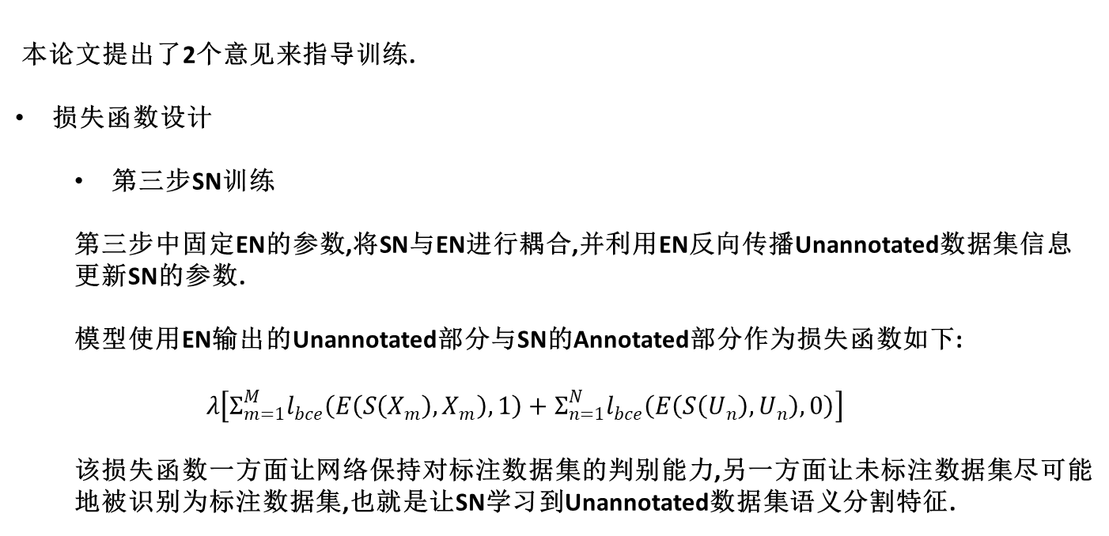
模型训练
本论文提出了2个意见来指导训练.
损失函数设计
第三步SN训练
第三步中固定EN的参数,将SN与EN进行耦合,并利用EN反向传播Unannotated数据集信息更新SN的参数.
模型使用EN输出的Unannotated部分与SN的Annotated部分作为损失函数如下:
$$λ\left[Σ_{m=1}^{M}l_{bce}\left(E\left(S\left(X_{m}\right),X_{m}\right),1\right)+Σ_{n=1}^{N}l_{bce}\left(E\left(S\left(U_{n}\right),U_{n}\right),0\right)\right]$$
该损失函数一方面让网络保持对标注数据集的判别能力,另一方面让未标注数据集尽可能地被识别为标注数据集,也就是让SN学习到Unannotated数据集语义分割特征.

Slide 8
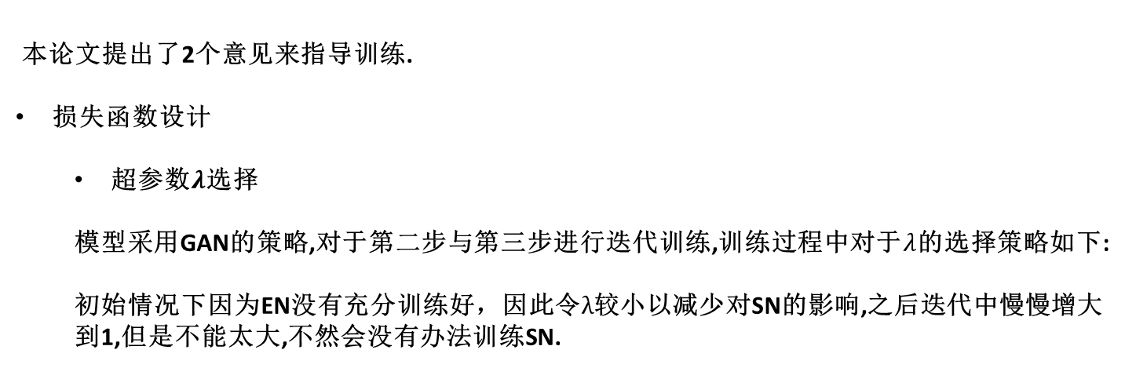
模型训练
本论文提出了2个意见来指导训练.
损失函数设计
超参数$λ$选择
模型采用GAN的策略,对于第二步与第三步进行迭代训练,训练过程中对于$λ$的选择策略如下:
初始情况下因为EN没有充分训练好，因此令$λ$较小以减少对SN的影响,之后迭代中慢慢增大到1,但是不能太大,不然会没有办法训练SN.

Slide 9
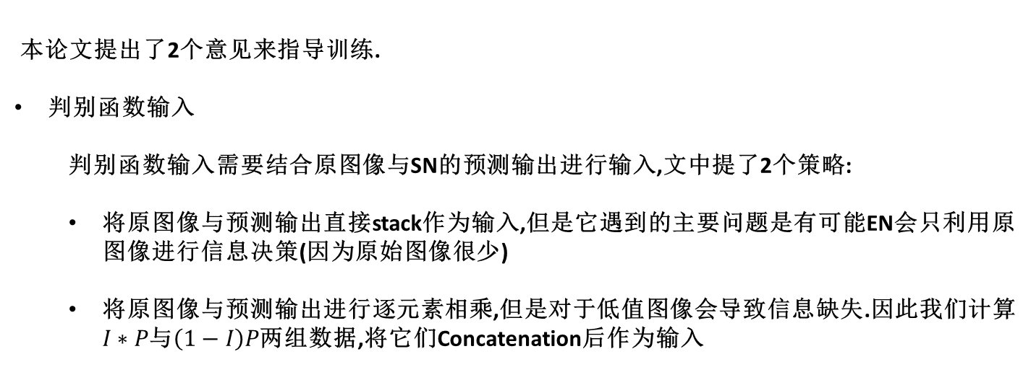
模型训练
本论文提出了2个意见来指导训练.
判别函数输入
判别函数输入需要结合原图像与SN的预测输出进行输入,文中提了2个策略:
将原图像与预测输出直接stack作为输入,但是它遇到的主要问题是有可能EN会只利用原图像进行信息决策(因为原始图像很少)
将原图像与预测输出进行逐元素相乘,但是对于低值图像会导致信息缺失.因此我们计算$I∗P$与$\left(1−I\right)P$两组数据,将它们Concatenation后作为输入

Slide 10
3D模型
此外,论文针对体数据语义分割中一种常见的Annotation丢失情况进行了分析,即由几十张Slice组成的体数据中往往会有一部分Slice丢失Annotation,作者认为这种问题也可以通过该模型进行解决,具体解决方案如下:
取3D图像中已经标记过的部分作为Ground Truth,输入一个2D语义分割网络SN进行逐Slice训练
取未标记的部分构造EN进行训练.
本文举的例子为在一组部分标记的3D Slices中,取1张标记过的Slice作为Annotated数据集,取10张标记缺失的Slice作为Unannotated数据集,采用2D的SN以及2D的EN遵循上述步骤进行训练.
然而,这种方法的缺点是仍然用2D分割来进行逐Slice的分割,没有利用体图像的空间信息,这一点是需要改进的方向.

